Slide 1
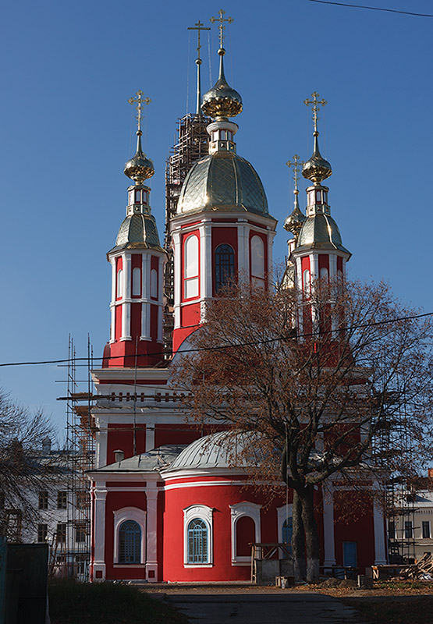
Педагогический проект
«Храмы Тамбова»
Выполнили: воспитатели
Юдина Г.П. и Аббасова О.Е.
Тамбов 2019 г.

Slide 2
А. Майков
КОГДА, ГОНИМ ТОСКОЙ НЕУТЕШИМОЙ…
Когда, гоним тоской неутешимой.
Войдёшь во храм и станешь там в тиши,
Потерянный в толпе необозримой,
Как часть одной страдающей души.
Невольно в ней твое потонет горе,
Почувствуешь, что дух твой вдруг влился
Таинственно в свое родное море
И заодно с ним рвётся в небеса.

Slide 3
Актуальность
Возросший интерес к знаниям о храмах , истории православной культуры.
Пренебрежение к святыням Православия привело к невосполнимым потерям многих культурно- исторических ценностей.

Slide 4
Паспорт проекта
По деятельности - практико-ориентированный
По форме организации - подгрупповой
По характеру контактов - открытый
По содержанию - познавательный
По продолжительности – долгосрочный

Slide 5
Цель
Введение понятия
« православный храм», его назначение, внешний вид и устройство.

Slide 6
Задачи
Формировать представление о ценности православного храма как общенародного дома для молитв, святыни для православных людей.
Развивать интерес к знаниям о храмах, мотивацию к изучению православной культуры, обогащать , активизировать историко-культурный словарь воспитанников.
Воспитывать ценностное отношение к духовному, историческому и культурному наследию

Slide 7
Проблемные вопросы
Назначение храма как один из аспектов изучения истории родного края.
Какие элементарные представления о православных храмах знают дети старшего дошкольного возраста.
Способствует ли формирование представлений о ценности православного храма в воспитании бережного отношения к культурному , историческому и духовному наследию.

Slide 8
Условия реализации проекта
Объединение усилий педагогического коллектива, родителей для поиска эффективных методов и приемов, для реализации познавательного интереса к духовному, историческому, и культурному наследию у детей старшего дошкольного возраста.
Посещение храма.
Создание наглядно- развивающей среды.
Личностно-ориентированная модель обучения.

Slide 9
Этапы проекта
Организационно - подготовительный.
Основной.
Заключительный.

Slide 10
Организационно-подготовительный
Изучение научно- методической литературы.
Подготовка материалов для знакомства и изучения.
Создание картотеки фотографий ,картинок по тематике « Православные храмы Тамбовщины».
Мониторинг компетентности детей.
Обсуждение с педагогами, родителями по вопросам связанных с проведением проекта.

Slide 11
Основной
Чтение научно-познавательной литературы.
Образовательная деятельность по познавательному развитию с использование ЭОР.
Рассматривание фотографий, картинок.
Посещение храма с родителями.
Организация проектной деятельности.

Slide 12
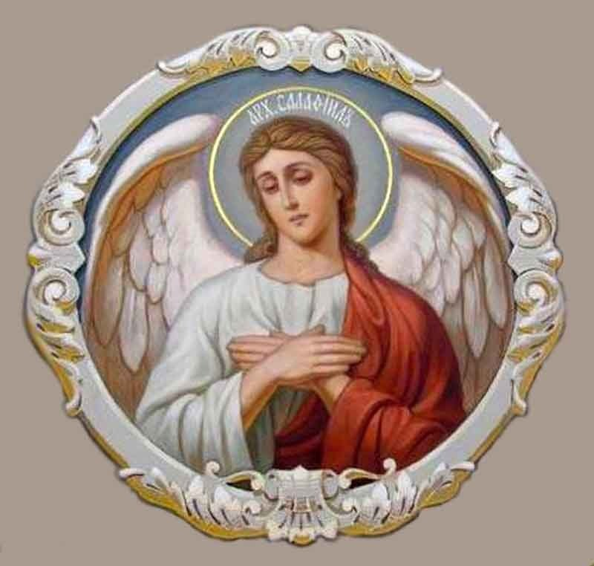
Понятия
Храм
Священник
Кадило
Благословение
Канун
Икона
Иконостас
Царские врата
Алтарь
Купель

Slide 13
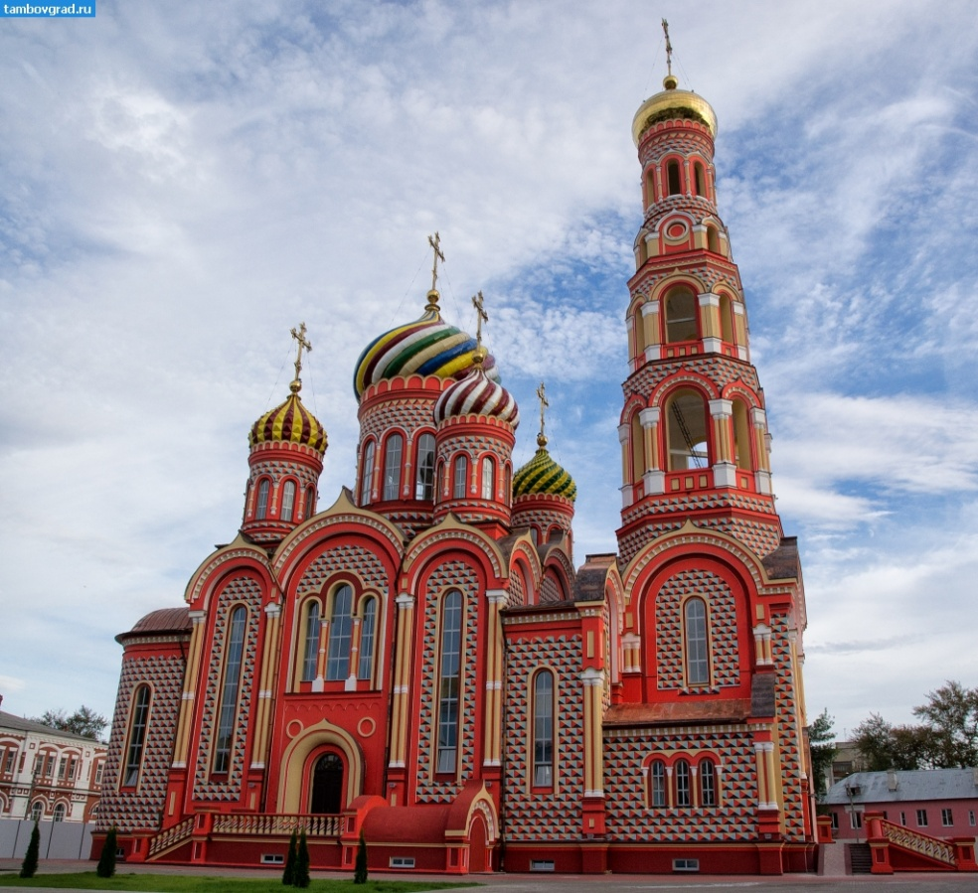
Храм
Храм-это архитектурное сооружение, предназначенное для богослужений и религиозных обрядов.

Slide 14
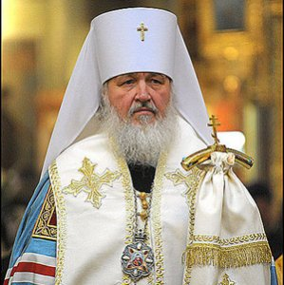
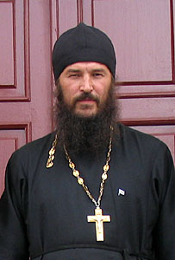
Священник
Священник-это служитель в храме, имеет право совершать богослужение и различные обряды.

Slide 15
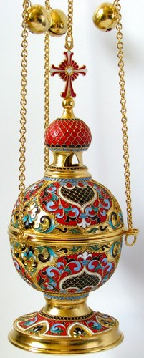
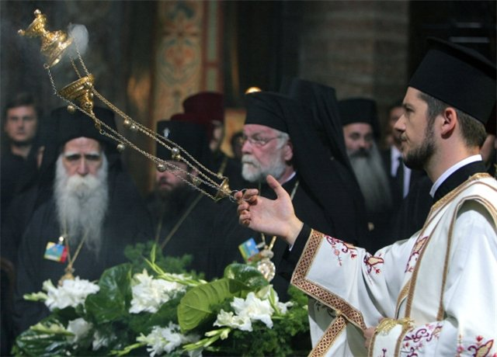
Кадило
Кадило- разжигается при помощи раскаленного угля, на который кладется ладан- душистая смола восточных деревьев. При сгорании он обладает благовонный дым. «Покодить комму-то » означает «выразить почтение»

Slide 16
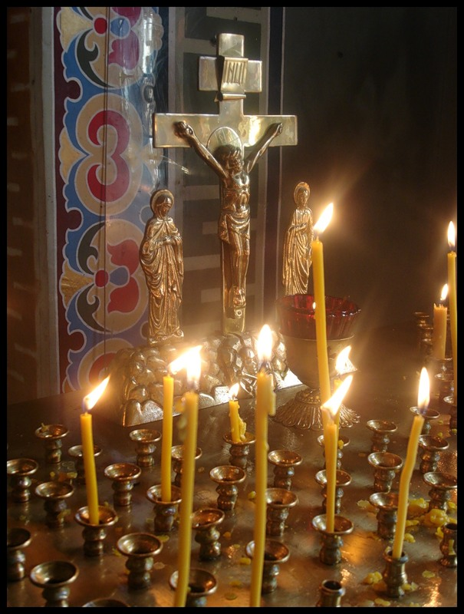
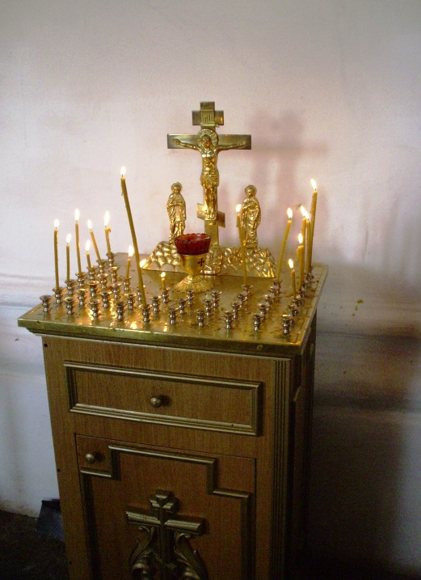
Канун
Панихидный столик, на котором зажжено множество свечей.
Там ставят свечи и молятся о людях уже ушедших из земной жизни.

Slide 17
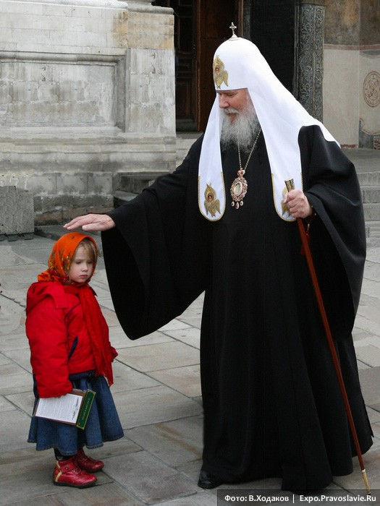
Благословение
Это такое пожелание добра, которое сочетается с молитвой к Богу. О том , чтобы это добро осуществилось.

Slide 18
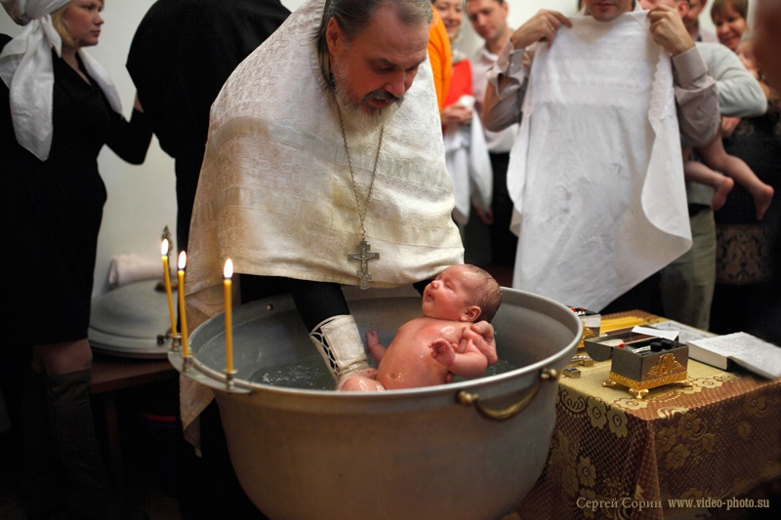
Купель
Купель — сосуд, наподобие большого потира, в который наливается вода для крещения младенцев.

Slide 19
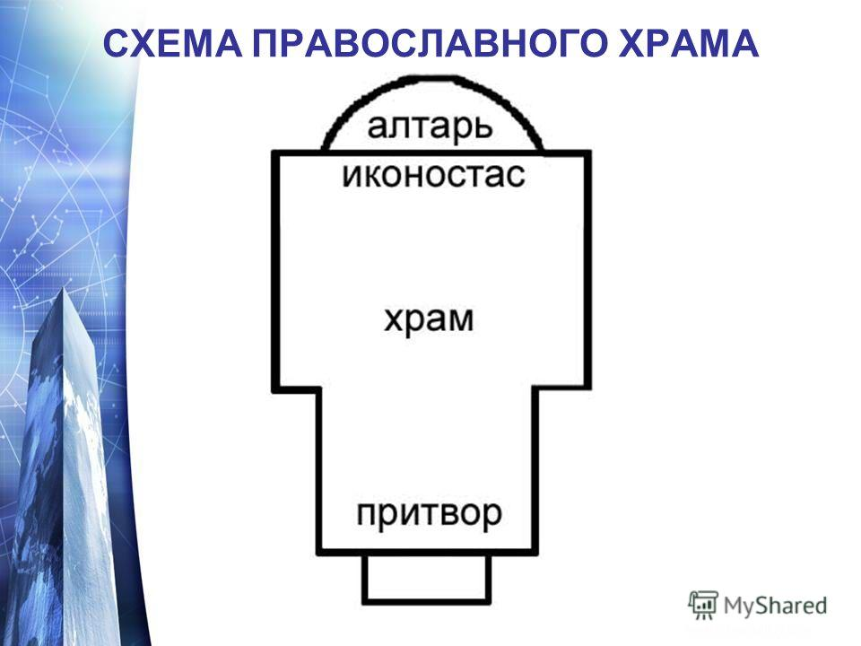
Строение православного храма
Притвор – западная часть храма, где находится главный вход.
Алтарь-главное место жилище Бога, восточная часть.
Иконостас-место где расположены иконы, отделяет от алтаря.
Икона- изображение самого Бога или Божьей Матери ,или святых ангелов, святых угодников.

Slide 20
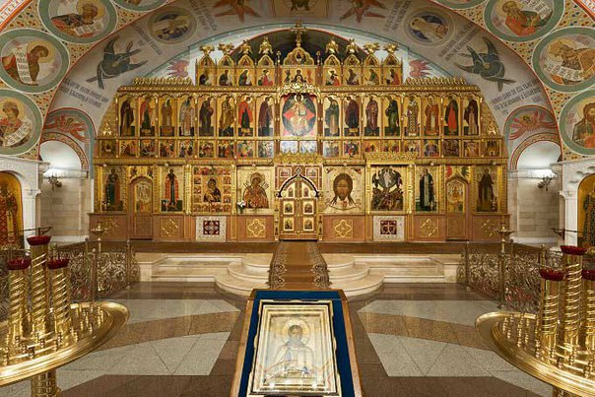
Впереди церкви целая стена из икон –иконостас. В центре иконостаса –двери, они называются Царские врата. Справа от Царских врат икона Христа, слева- всегда икона Марии (Божьей матери)

Slide 21
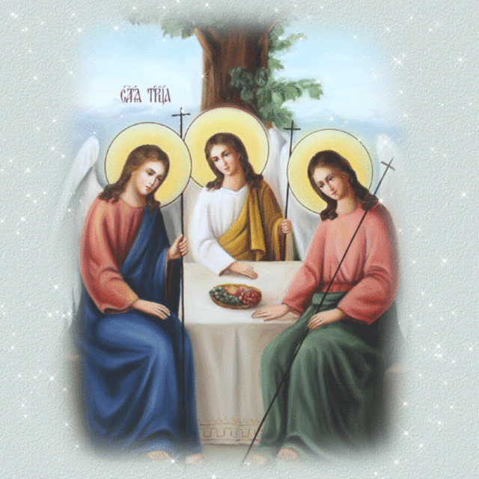
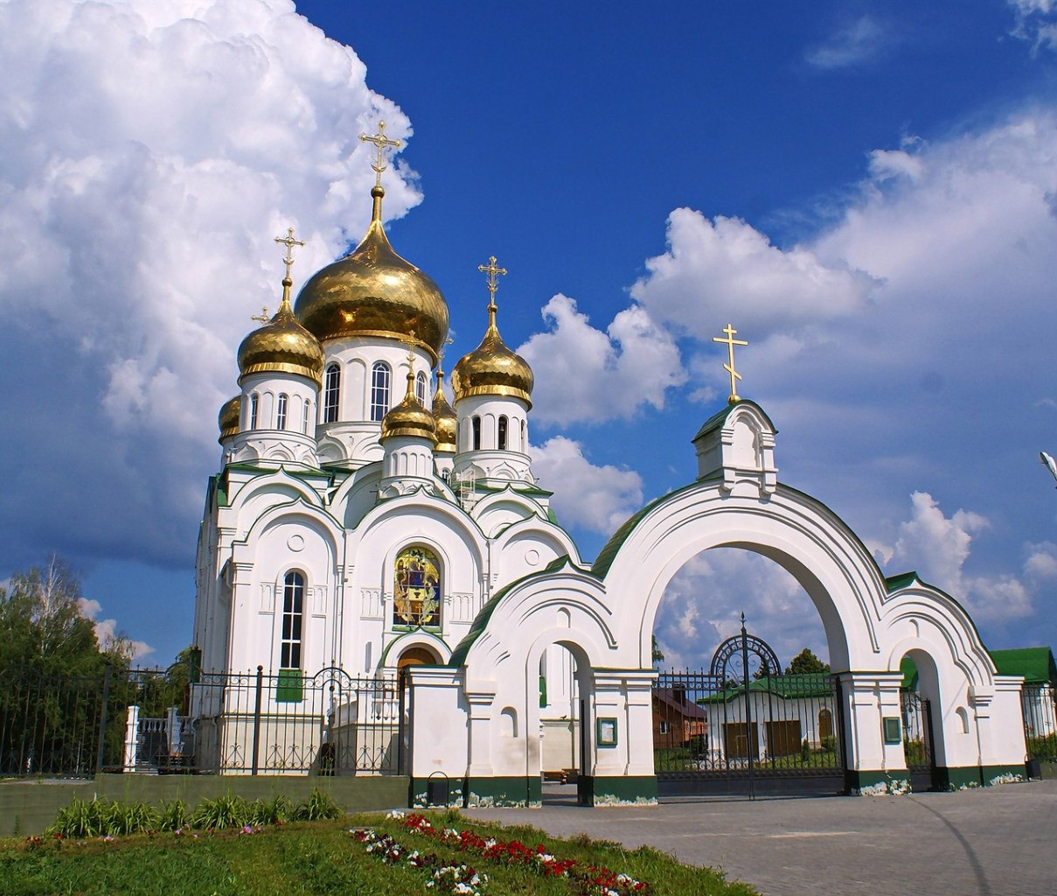
Храмы нашего города
Троица – один из самых любимых православных праздников.
Святая Троица – Бог, единый по существу и троичный в Лицах (Ипостасях); Отец, Сын и Святой Дух. Бог Отец, Бог Сын и Бог Дух Святой – Единый и единственный Бог, познаваемый в трех равнославных, равновеликих, не сливающихся между Собою, но и нераздельных в едином Существе, Лицах, или Ипостасях.
Архиерейское подворье – Свято-Троицкий храм

Slide 22
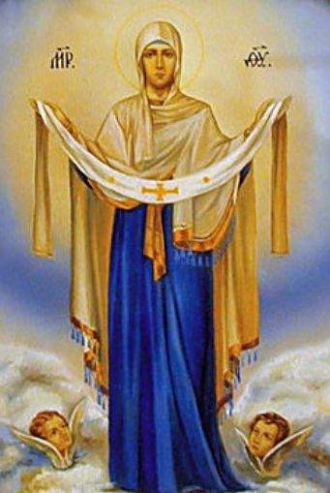
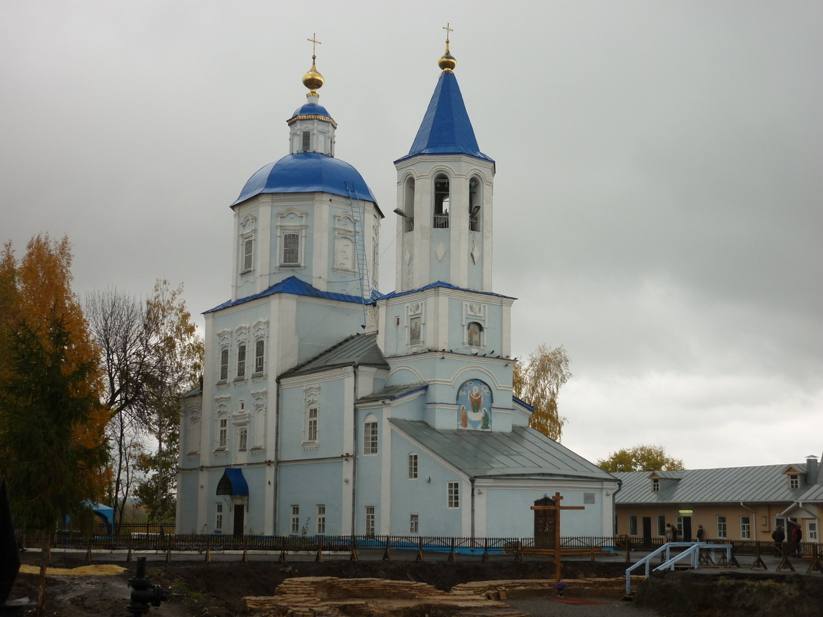
Храм Покрова Божьей Матери
В период земной жизни Богородица много страдала. Самым тяжким испытанием была казнь Иисуса Христа. После смерти все ее страдания были возмещены славой и небесной радостью.
Как мать она понимает все человеческие страдания и помогает каждому, кто к ней обращается.

Slide 23
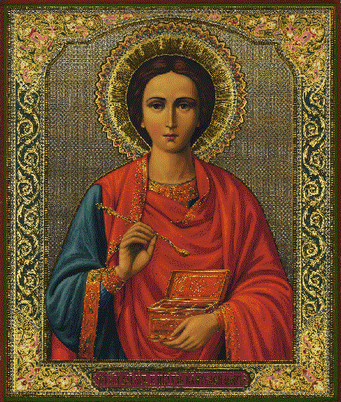
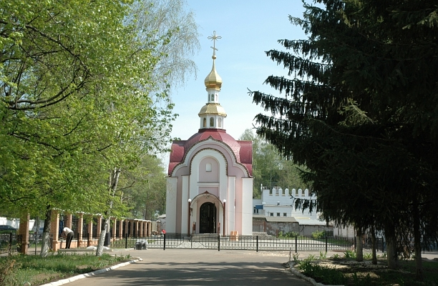
Храм во имя св. вмч. Пантелеимона
Главным покровителем и целителем для православных христиан уже третье тысячелетие является святой Пантелеимон, усердно прочитав молитву которому больные люди выздоравливают.
Святой великомученик и целитель Пантелеимон является главным покровителем всех врачей и больных...

Slide 24
Церковный этикет для родителей и их детей
Женщины должны входить в храм скромно одетыми и с покрытой головой.
Мужчины же должны стоять на службе с непокрытой головой и снимать головные уборы перед ступенями церкви.
Во время постов следует одевать одежду темных тонов, во время праздников — светлых.
На церковной паперти запрещается курить, в храм нельзя заходить с животными или птицами.
Приходить к службе следует за 5–10 минут до ее начала. При входе осените себя крестным знамением, а затем поклонитесь в пояс.
Разговаривать в храме следует только вполголоса и то только в крайнем случае. Громко разговаривать, мешать другим прихожанам категорически запрещено.
Ни в коем случае нельзя держать руки в карманах, жевать жевательную резинку.

Slide 25
Если нет необходимости, лучше оставаться на одном месте, чтобы не мешать остальным прихожанам. По этой же причине следует очень осторожно устанавливать свечи и прикладываться к иконам.
Если вы пришли в храм с маленькими детьми, следите, чтобы они не шумели и не мешали молящимся, в противном случае лучше выйти с ребенком из храма.
В храме не разрешается сидеть, только если вы себя очень плохо чувствуете. Но даже и в этом случае нельзя сидеть, положив ногу на ногу.
Увидев, что молящиеся встали на колени, сделайте то же самое.
Знайте, что в храме надо оставаться до полного окончания богослужения. Покинуть его можно только в случае серьезной необходимости либо плохого самочувствия.
При выходе из храма следует три раза перекреститься.
Крестик, который не предназначен для всеобщего обозрения и не является ювелирным украшением, следует носить под одеждой, ближе к телу. И никогда не снимать! Крещеным без крестика не следует заходить в храм.

Slide 26
Заключительный
Проведение проблемно-ориентированного анализа.
Мониторинг детей.
Создание наглядной информации для родителей, детей ( буклеты, папки-передвижки и т.д.)
Размещение материалов проекта в социальных сетях.

Slide 27
Мониторинг познавательного развития об элементарном представлении Православных храмов своего города.

Slide 28
Результат
У детей сформировались элементарные представления о православном храме, архитектурном строение храма.
Познакомились с правилами поведения в храме.
Познакомились с некоторыми храмами города Тамбова и с их историей возникновения.
Активизировался историко-культурный словарь воспитанников.
Улучшилось восприятие окружающего мира.
Развился интеллектуальный потенциал ребенка.

Slide 29
Перспективы
Разработка методических рекомендаций для воспитателей и педагогов «Повышение качества и эффективности развития интеллектуально – познавательных способностей старших дошкольников».

Slide 30
Используемые ресурсы.
http://www.patriarchia.ru/
Официальный сайт Русской Православной Церкви.
http://tambov911.narod.ru/index/0-32 Персональный сайт- храмы и монастыри Тамбова.
Долженкова, М.И. Тамбовская художественная культура : учебное пособие / М.И. Долженкова, Ю.А. Толмачев. – Тамбов : Изд-во Тамб. гос. техн. ун-та, 2006. – 216 с. – 230 экз. – ISBN 5-8265-0518-4.

